Slide 1


Slide 2


Estadistica y probabilidad
Capítulo 5. Variables aleatorias discretas y Distribuciones de Probabilidad

Slide 3
Principales Distribuciones Discretas
En lo que sigue del curso, estudiaremos algunas de las distribuciones de variables discretas mas comunes:
Bernouilli Be(p)
Binomial B(n,p)
X tiene distribución
de probabilidad
Poisson P(λ)
Binomial Negativa
BN(n,p)
Geométrica G(p)
Hipergeométrica
H(N,M,n)

Slide 4
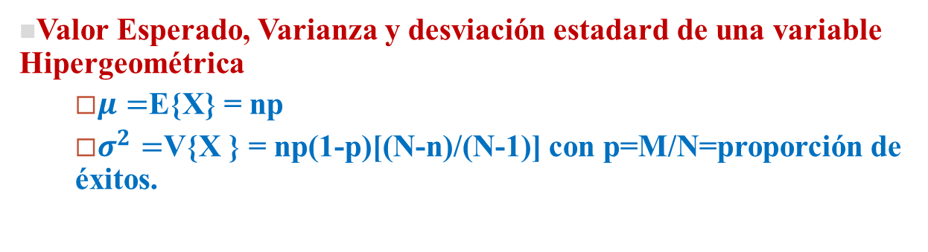
Distribución Hipergeométrica H(N,M,n)
Una variable aleatoria X tiene distribución Hipergeométrica, si cuenta éxitos en una muestra de tamaño n tomada de una población de tamaño N, donde M de ellos son éxitos y se denota por X ≈ H(N,M,n)
La distribución de probabilidad de X = # de éxitos en una muestra de tamaño n, viene dado por:
Valor Esperado, Varianza y desviación estadard de una variable Hipergeométrica
$μ=$E{X} = np
$σ^{2}=$V{X } = np(1-p)[(N-n)/(N-1)] con p=M/N=proporción de éxitos.

Slide 5
Distribución Hipergeométrica H(N,M,n)
Un cargamento de 20 grabadoras magnetofónicas, contiene 5 defectuosas. Si 10 de ellas son aleatoriamente escogidas para una revisión, ¿cuál es la probabilidad de que 2 estén defectuosas? Se supone que cada grabadora seleccionada no puede ser cambiada por otra
Solución
La distribución de probabilidad de X = # de grabadoras defectuosas en la muestra de tamaño n=10, viene dado por:
¿cuál es la probabilidad de que 2 estén defectuosas?

Slide 6
Distribución Hipergeométrica H(N,M,n)
Un almacén de juguetes recibe un embarque de 25 juegos de modelos de aviones, entre los cuales hay 4 incompletos. Si un comprador escoge aleatoriamente 3 juegos de estos modelos sin derecho a cambio:
¿cuál es la probabilidad que los 3 resulten incompletos?
¿cuál es la probabilidad que los 2 resulten incompletos?
¿cuál es la probabilidad que a lo sumo haya uno incompletos?
Calcular la media o valor esperado y la varianza de la distribución para el número de modelos incompletos
Solución
La distribución de probabilidad de X = # modelos de avión incompleto en la muestra de tamaño n=3, viene dado por:

Slide 7
Distribución Hipergeométrica H(N,M,n)
Solución: ¿cuál es la probabilidad que los 3 resulten incompletos?
Solución: ¿cuál es la probabilidad que los 2 resulten incompletos?

Slide 8
Distribución Hipergeométrica H(N,M,n)
Solución: ¿cuál es la probabilidad que a lo sumo haya uno incompletos?

Slide 9
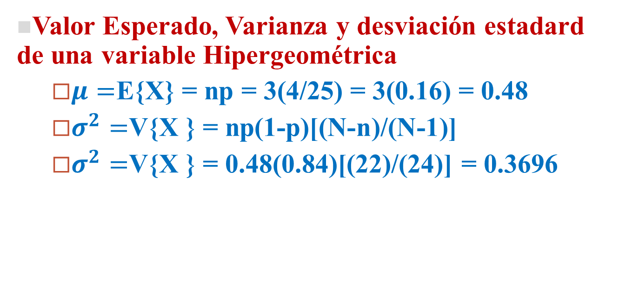
Distribución Hipergeométrica H(N,M,n)
Solución: ¿cuál es la probabilidad que a lo sumo haya uno incompletos?
Valor Esperado, Varianza y desviación estadard de una variable Hipergeométrica
$μ=$E{X} = np = 3(4/25) = 3(0.16) = 0.48
$σ^{2}=$V{X } = np(1-p)[(N-n)/(N-1)]
$σ^{2}=$V{X } = 0.48(0.84)[(22)/(24)] = 0.3696

